Slide 1
Estimación de la postura de una persona Con Redes Neuronales Convolucionales
Alumno: Carlos Alberto Espinoza Mansilla
Asesor: Yuri nuñez medrano

Slide 2
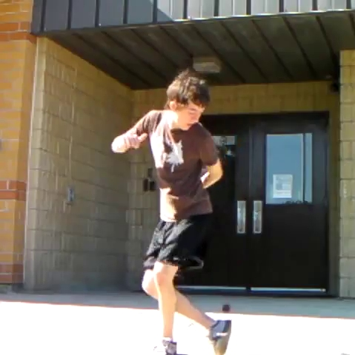
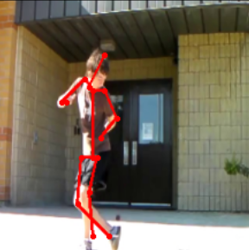
estimación de la postura humana
Problema: Determinar la posición de ciertas articulaciones en el cuerpo consideradas como puntos clave.
Dato de entrada: Una imagen RGB
Resultado: la posición de los puntos clave.
Aplicaciones: Análisis de comportamiento, detección de malformaciones, Identificación de personas, Animación, Juegos, etc.
Predicción:

Slide 3
Estimación de postura humana: Múltiples enfoques posibles
Estimación de poses en 2D: Estima la posición (x,y) en la que se haya cada articulación.
Estimación de poses en 3D: Estima la posición (x,y,z) a partir de una imagen RGB.
Regresión: El método de regresión directamente regresa la localización de las articulaciones
Detección: El método de detección clasifica cada pixel en mapas de calor que indican la probabilidad de que en dicho pixel se encuentre una articulación.

Slide 4
Objetivos Específicos
Obtener datos etiquetados para entrenar la red convolucional.
Preparar los datos para la red.
Adecuar los requerimientos de la red al hardware disponible.
Diseñar y programar la arquitectura de la red convolucional.
Depurar la red convolucional y hacer una revisión de los resultados obtenidos.

Slide 5

Revisión de literatura

Slide 6
Deformable part models
Es un modelo que representa el cuerpo como un conjunto de partes conectadas en una configuración deformable, funciona como una plantilla que luego se hace encajar a la imagen de entrada. Las parámetros configurables del modelo pueden ser entrenados en una red neuronal que las haga encajar a una imagen real.
Notes:
No es un paper sino un método clásico de detección de postura

Slide 7
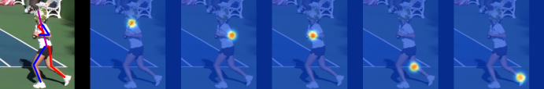
Efficient Object Localization (2015)
El punto mas importante de este trabajo fue el tomar el enfoque de detección en lugar de regresión, a través de la generación de mapas de calor por cada articulación. Debido a sus buenos resultados los modelos que le siguieron emplearon también el enfoque de detección por mapas de calor.

Slide 8
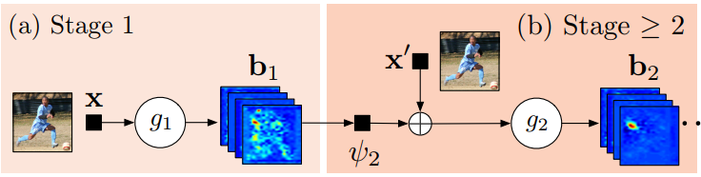
Convolutional Pose Machines(2016):
Convolutional Pose Machines(2016): Modelo de múltiples etapas, donde la etapa 1 se encarga de definer características de la imagen y la segunda capa se encarga de hacer las predicciones de los mapas de calor, posteriors etapas refinan las predicciones de la etapa 2.
Notes:
Convolutional Pose Machines(2016): primera etapa, computa caracteristicas de la imagen, segunda etapa predice los mapas de calor, mas etapas solo son repeticiones de la segunda etapa, refinan la etapa 2. An end to end training neural network is one where all parameters of the model are simultaneously trained for one loss function.

Slide 9
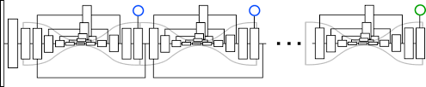
Arquitectura de redes hourglass apiladas
Toma ideas de otras redes como :
Residual Networks [43]: Utilización de “Saltos de conexión”.
Convolution-Deconvolution Networks [46] : Procesamiento de alta a baja resolución y viceversa.
Supervisión intermedia [20] : Revisión de resultados al final de cada unidad Hourglass.

Slide 10
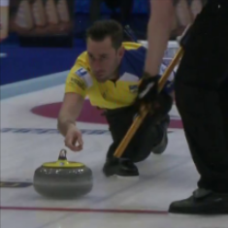
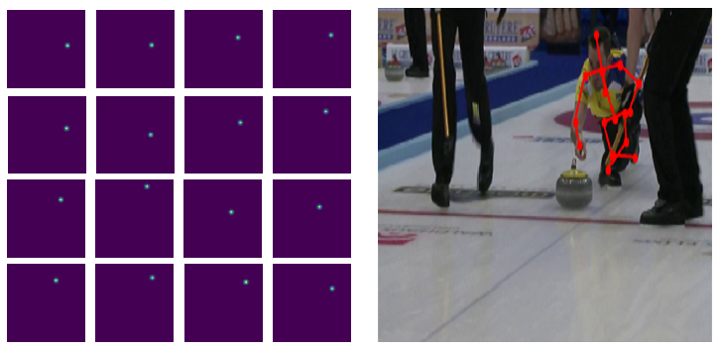
Arquitectura de redes hourglass apiladas
Divide la tarea de localizar en clasificar cada articulación por mapa de calor.
Arquitectura enfocada a detectar y clasificar cada pixel de la imagen de entrada como la probabilidad de que en dicho pixel este la articulación correspondiente al mapa de calor.
Necesita un post-procesado para transformar los mapas de calor a coordenadas de localización.
Predicción:
Post-Procesado

Slide 11
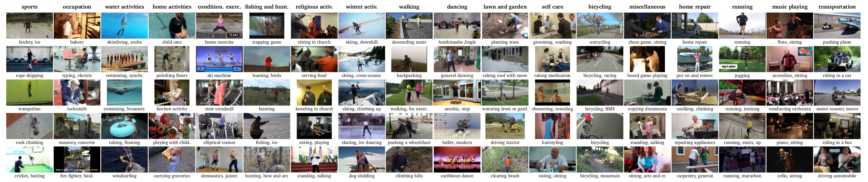

Desarrollo de la investigación, BASE DE DATOS:
Para el desarrollo del trabajo se utilizó el MPII Human Pose Dataset que contiene un conjunto de datos que incluye alrededor de 25 mil imágenes que contienen más de 40 mil personas con articulaciones corporales anotadas.
Proveen una amplia cantidad de anotaciones útiles sobre sus imágenes como escala del cuerpo (alrededor de 200px), coordenadas de articulaciones ordenadas por id y separadas por persona, un indicador para ver si las articulaciones son visibles, etc.

Slide 12
Desarrollo de la investigación, Preprocesado:
Una vez se extrajo la información de la base de datos, se escogió entre la base de datos aquellas imágenes que en sus etiquetas solo contenían la información de una sola persona.
Con dicha información se crearon los datos de entrenamiento, los mapas de calor, utilizando una función gaussiana de distribución normal.

Slide 13
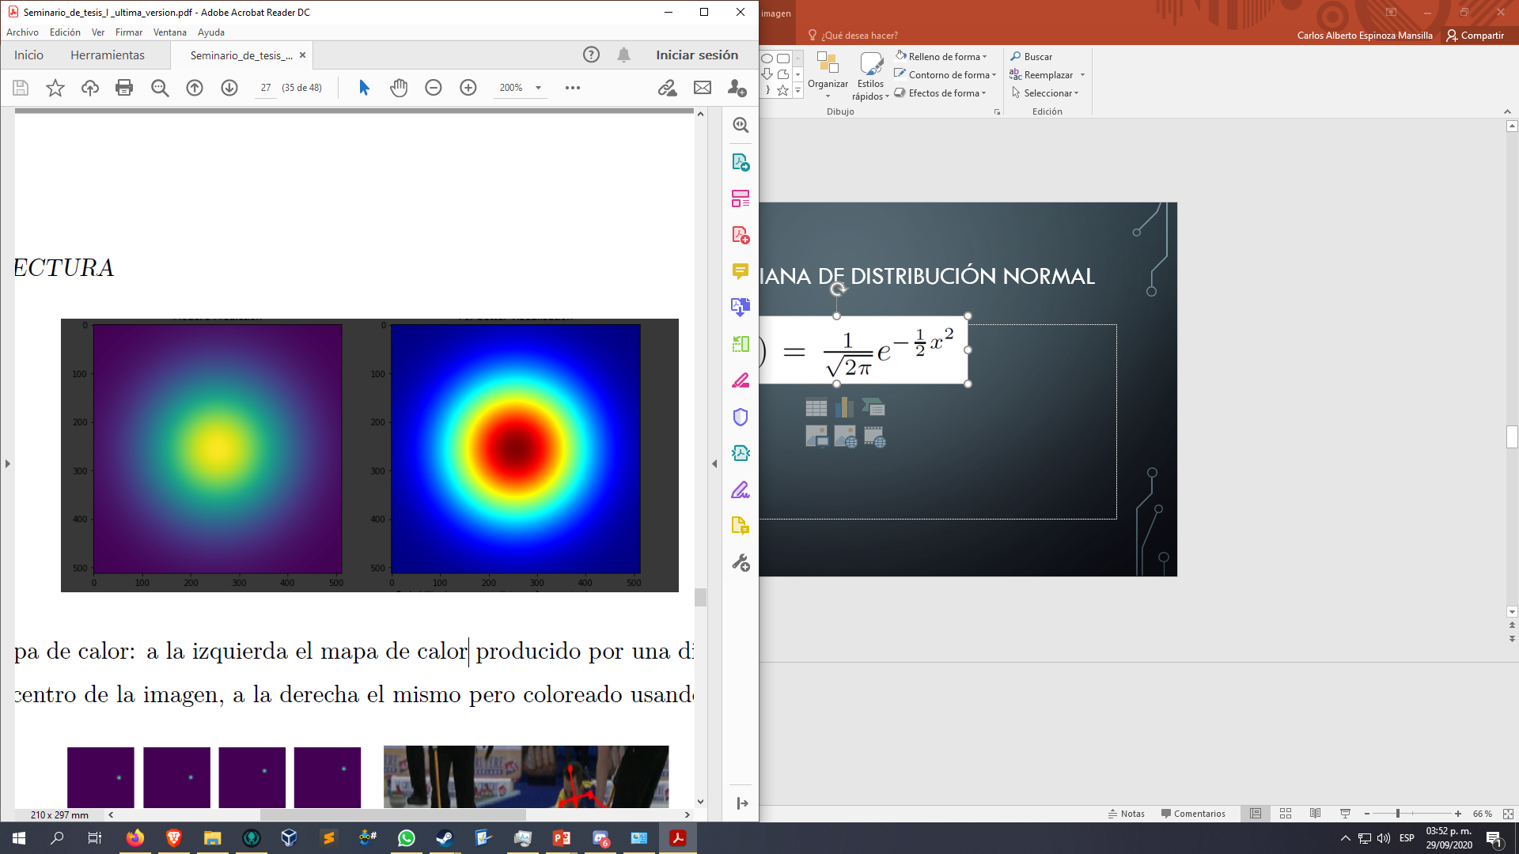
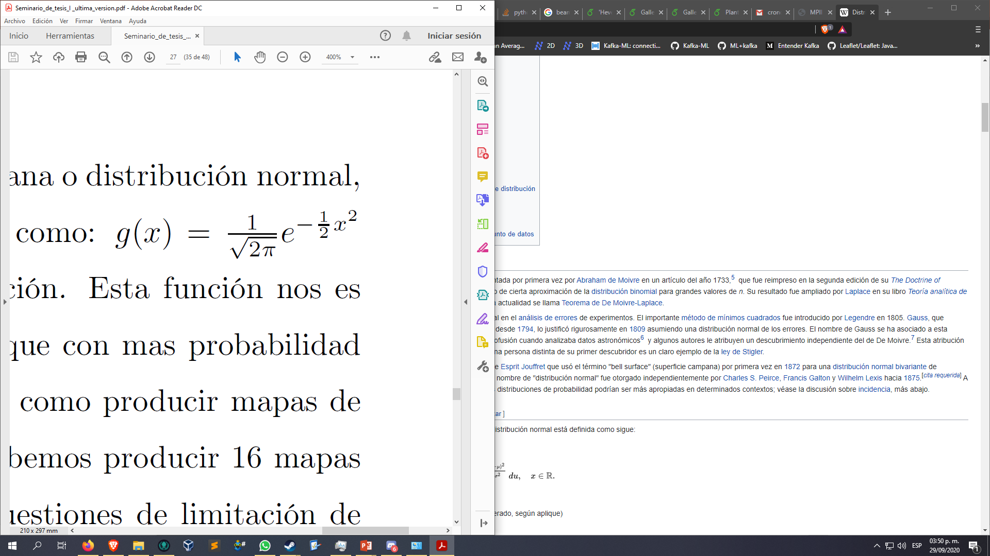
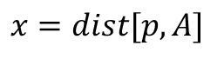
Desarrollo de la investigación, Preprocesado: función gaussiana de distribución normal
Es una función de distribución de probabilidad de variable continua simétrica alrededor de su media.
Se considero una media μ=0, una desviación estándar σ=1 y un x igual a la distancia de un pixel p al punto donde se encuentra una articulación A.
$$x=dist[p,A]$$

Slide 14
Desarrollo de la investigación, desglosando LA ARQUITECTURA:
Redes Residuales: Permiten evitar el problema de desvanecimiento del gradiente, el cual causa que los pesos de redes muy profundas no cambien su valor eficazmente, además también permite saltar conexiones dentro de la red para transmitir información entre dos capas que no están directamente conectadas.

Slide 15
Desarrollo de la investigación, desglosando LA ARQUITECTURA:
Convolución-Deconvolución: Permite a una red neuronal descifrar las características de su vector de entrada, a través de múltiples resoluciones descendentes.
Luego a partir de dichas características crear la predicción subiendo escalones de resolución, a través de un cuello de botella y recibiendo información de las capas anteriores del mismo nivel de resolución a través de saltos de conexión.

Slide 16
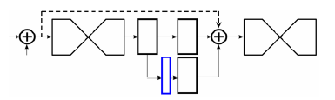
Desarrollo de la investigación, desglosando LA ARQUITECTURA:
Unidades Hourglass apiladas: Para la arquitectura tendremos una serie de unidades hourglass conectadas una tras otra, con fin de ir refinando la predicción.
Supervisión intermedia: El resultado de cada hourglass se compara con los datos reales, se estima su error y se devuelve la predicción a la siguiente unidad.

Slide 17
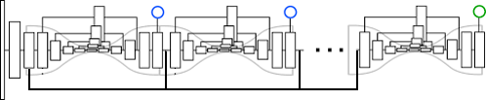
Desarrollo de la investigación, Cambio a LA ARQUITECTURA:
Arquitectura Original:
Arquitectura Modificada:
Notes:
De acuerdo a todo lo estudiado tuve la hipótesis de que seria una mejora el reemplazar el salto de conexión entre unidades hourglass con un salto que viniera desde la inclusión de la imagen a la hourglass hacia cada red. Esto con el fin de preservar la información de la imagen original

Slide 18
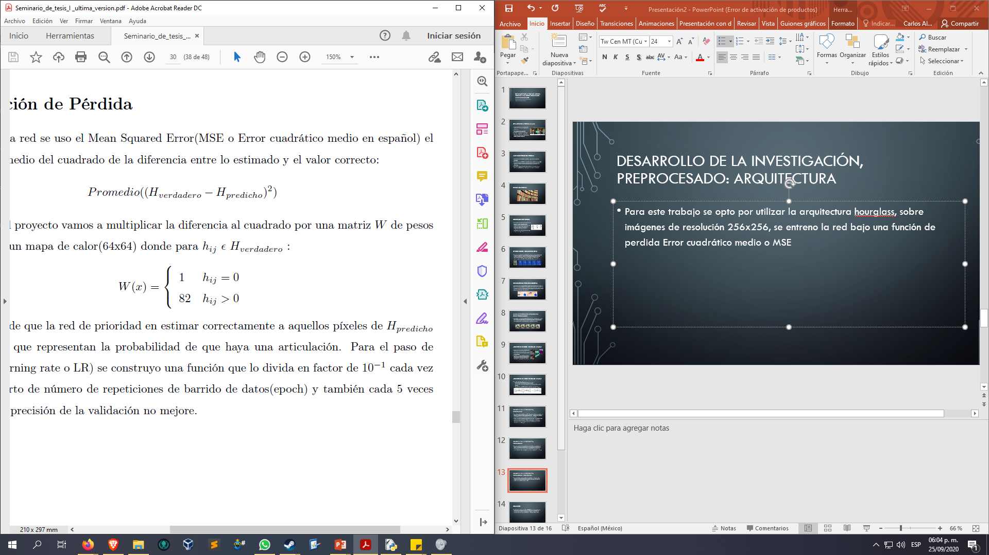
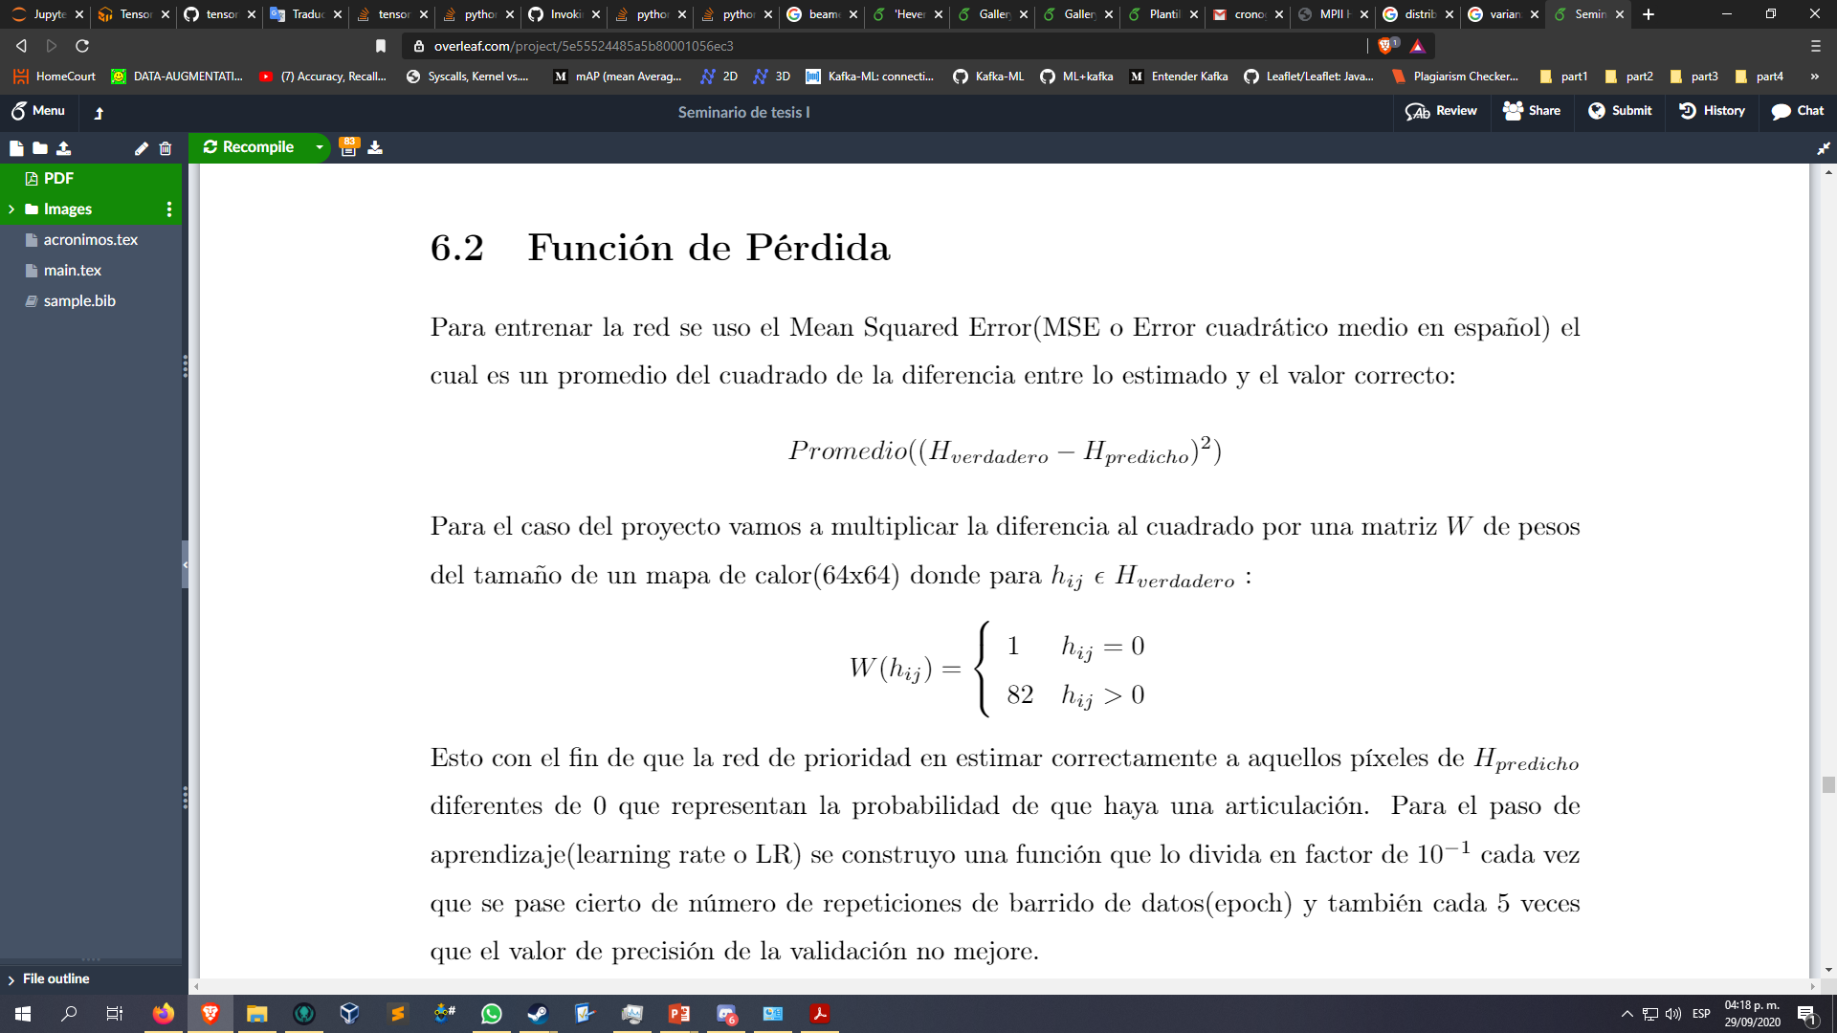

Desarrollo de la investigación, Función de pérdida:
Para este trabajo se opto por utilizar la arquitectura hourglass, sobre imágenes de resolución 256x256, se entreno la red bajo una función de perdida Error cuadrático medio(MSE por sus siglas en ingles Mean Squared Error) que se calcula como:
A la función de perdida se le agrego un peso luego de la diferencia cuadrada que magnifique el error correspondiente a los pixeles de los mapas de calor que son diferentes de cero, esto hará a la red prestar mas atención a los pixeles que representan la probabilidad de encontrar una articulación.
Donde $h_{(i,j)}∈H_{verdadero}$
Notes:
82 es aproximadamaente la proporción entre el número de pixeles ceros y el numero de pixeles no ceros en la imagen

Slide 19
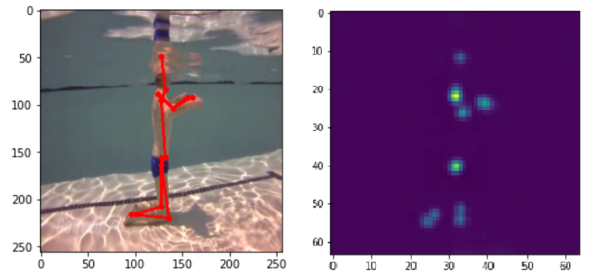
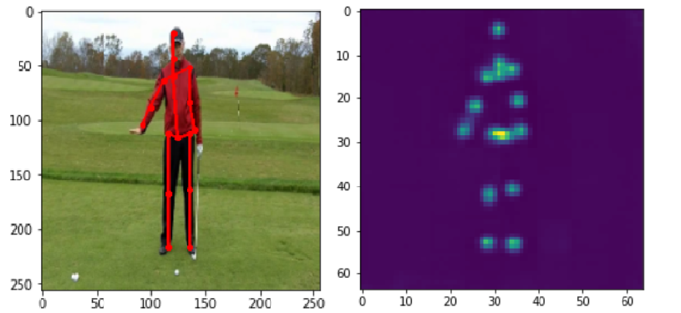
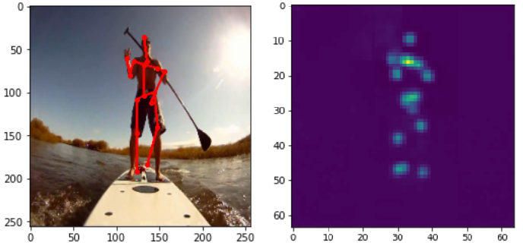
Resultados
La red se entreno con 11400 imágenes usando el 80% para entrenamiento y 20% para validación, la red se entreno en una gráfica RTX 2070 8GB y con una RAM de 16GB, durante 8 horas, en 75 repeticiones.
Se midieron los resultados en base al PCKh@0.5 el cual considera una predicción como detectada siempre que la distancia entre la ubicación real y la predicha sea menos del 50% de la distancia cuello-cabeza.
Tobillo Derecho | Rodilla Derecha | Cadera Derecha | Cadera Izquierda | Rodilla Izquierda | Tobillo Izquierdo | Pelvis | Tórax | Cuello | Cabeza | Muñeca Derecha | Codo Derecho | Hombro Derecho | Hombro Izquierdo | Codo Izquierdo | Muñeca Izquierda
72.8 | 68.6 | 66.7 | 72.3 | 72.3 | 73.0 | 83.0 | 94.2 | 93.8 | 90.3 | 58.1 | 65.4 | 83.4 | 82.2 | 63.8 | 58.8

Slide 20
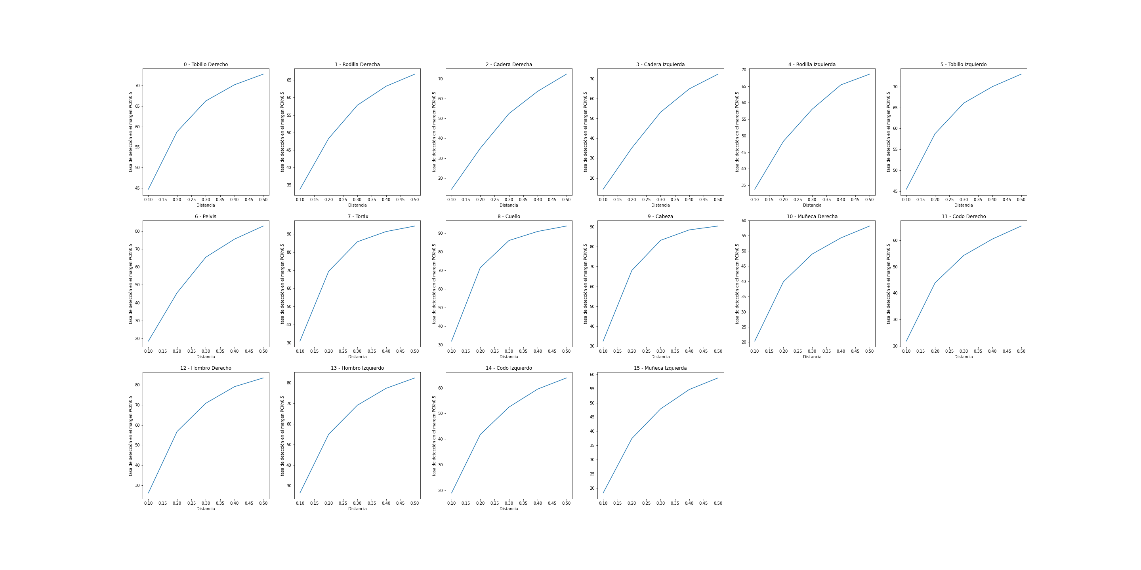
Resultados: Para un PCKh@0.5

Slide 21
Conclusiones
El modelo presentado demuestra capacidad de estimar posturas humanas completas, el refinamiento de predicciones en la supervisión intermedia prueban ser útiles en incrementar la efectividad del modelo.
La modificación de la red demuestra obtener buenos resultados en poco tiempo y con menos información que otros modelos.
La red tiene dificultades prediciendo articulaciones no visibles directamente, pero a pesar de ello el modelo se mantiene en un buen margen de predicción en cuerpos completos siendo capaz de generalizar el reconocimiento de las articulaciones.

Slide 22
Trabajos futuros
Este modelo usa datos de entrenamiento que contienen casi en su totalidad solo una persona por imagen y solo anotaciones para una persona, además la arquitectura esta diseñada exclusivamente para detectar articulaciones de una persona, y algunas pruebas ingresando imágenes con varias personas muestran que la red confunde articulaciones entre personas, mas investigación y quizá un enfoque diferente del tratamiento de los mapas de calor puedan dar una solución.
Como funciona la red en este momento sus predicciones son demasiado lentas para por ejemplo utilizarse en aplicaciones de tiempo real, es tarea pues de más investigación determinar si puede optimizarse el modelo para ser capaz de mandar predicciones para un flujo de imágenes a partir de un vídeo en tiempo real.

